Slide 1

Проект «Создание выездной службы ранней помощи детям и их семьям «Домашний консультант»: мероприятия планируемые результаты»

Slide 2

ЦЕЛЬ ПРОЕКТА
Повышение доступности ранней помощи в домашних условиях для улучшения функционирования ребенка в возрасте от рождения до 3 лет, которые имеют ограничения жизнедеятельности либо риск развития ограничений жизнедеятельности
01
02
ЗАДАЧИ
- Нормативное, организационное и методическое обеспечение создания и деятельности выездной службы ранней помощи детям и их семьям «Домашний консультант»
- Ресурсное обеспечение деятельности выездной службы ранней помощи детям и их семьям «Домашний консультант»
- Содействие физическому и психическому развитию детей
- Содействие формированию позитивных взаимоотношений детей и родителей (законных представителей) в семье
- Повышение компетентности родителей (законных представителей) в вопросах развития и воспитания ребенка.
- Информирование о деятельности выездной службы ранней помощи детям и их семьям «Домашний консультант»
04
3

Slide 3
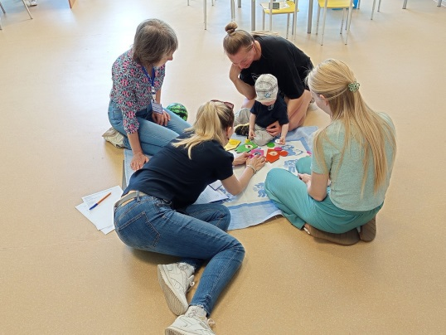
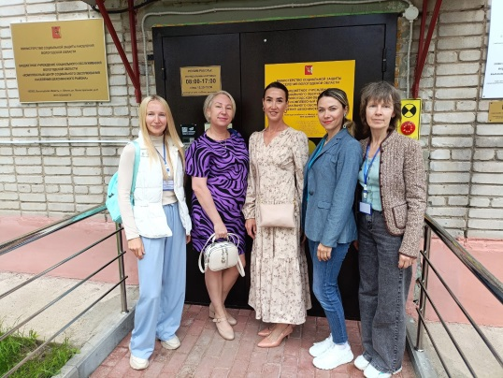
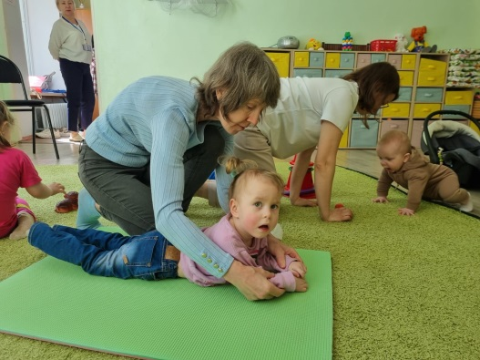
ЦЕЛЕВАЯ ГРУППА
Дети-инвалиды в возрасте от рождения до трех лет;
Дети в возрасте от 0 до 3 лет, имеющие ограничение жизнедеятельности или из группы риска;
Дети в возрасте до 3 лет с риском развития ограничений жизнедеятельности в связи с неблагоприятным воздействием биологических факторов или факторов окружающей среды;
Родители детей и других непосредственно ухаживающих за ребенком лиц в семье в целом
01
02
СРОКИ РЕАЛИЗАЦИИ с 1 апреля 2025 г. по 31 декабря 2026 г.
04
3

Slide 4

Соисполнители проекта
БУ СО ВО «КЦСОН Белозерского района»
БУ СО ВО «КЦСОН Устюженского района «Гармония»
1
2
БУ СО ВО «КЦСОН Кадуйского
района»
5
АНО «ЦСИ «Вместе!»
МДОУ «Судский детский сад «Светлячок»
3
4
БУ СО ВО «КЦСОН Шекснинского
района»

Slide 5
«Мобильный офис» - выездная междисциплинарная бригада
совершит выезды в 30 семей, проживающих в 5 населённых пунктах Вологодской области
01
02
проведена углубленная диагностика с детьми, родителям оказана консультация по ее результатам, даны рекомендации по организации развивающей среды дома
проведены совместные занятия родителей и детей
04
03
закрепят двух кураторов из района и «Заботы», которые будут сопровождать семью

Slide 6
«Мобильная игротека»- пункт проката развивающего и игрового оборудования
30 семей, проживающих в удаленных районах области, смогут использовать новое развивающее оборудование дома, при этом получить консультации куратора по специфике его эксплуатации (для проведения занятий в домашних условиях выдаются дидактические пособия и развивающие материалы)
01
02
каждой семье закупят и сформируют универсальные комплекты игрового оборудования, которые будут использоваться в рамках игротерапевтического кабинета
04
03

Slide 7
«Играем с мамой»- выездной Игротерапевтический кабинет
при выезде на дом специалистами междисциплинарной бригады (всего 90 занятий)
01
02
в очном режиме специалистами учреждений-соисполнителей 1 раз в месяц, в центре или на дому (в зависимости от особенностей ребенка и поставленных задач)
в дистанционном формате проводят специалисты центра «Забота» также 1 раз в месяц
04
03

Slide 8
«Особая забота» - онлайн-школа для родителей
01
02
Психологи БУ СО ВО «КЦСОН «Забота» проведут 10 занятий в онлайн-школе «Особая забота» для родителей детей раннего возраста
04
03

Slide 9
«Электронные сервисы» - чат для родителей
электронным сервисом в сопровождении семей станет родительский чат. Родители детей раннего возраста будут иметь возможность получить квалифицированную помощь и поддержку, в том числе эмоциональную
12 курирующих и узкопрофильных специалистов будут оказывать консультационные услуги
с целью обучения родителей практическим методам и приемам развития детей в чате будут размещены не менее 24 консультаций (видеоконсультаций)
01
02
04
03

Slide 10


Чат для родителей
Чат для кураторов
03

Slide 11
СПАСИБО ЗА ВНИМАНИЕ!
Зятикова Яна Сергеевна
методист
БУ СО ВО «КЦСОН «Забота»
8 (8202) 26-34-88
zabota-cher@kcson.gov35.ru

